Slide 1

Жизнь детей в группе «Звёздочки»
Презентацию подготовила
воспитатель подготовит.гр.№8
МБДОО детский сад №20 «Дельфинчик»
Веселова М.В. 2019-2020г.

Slide 2

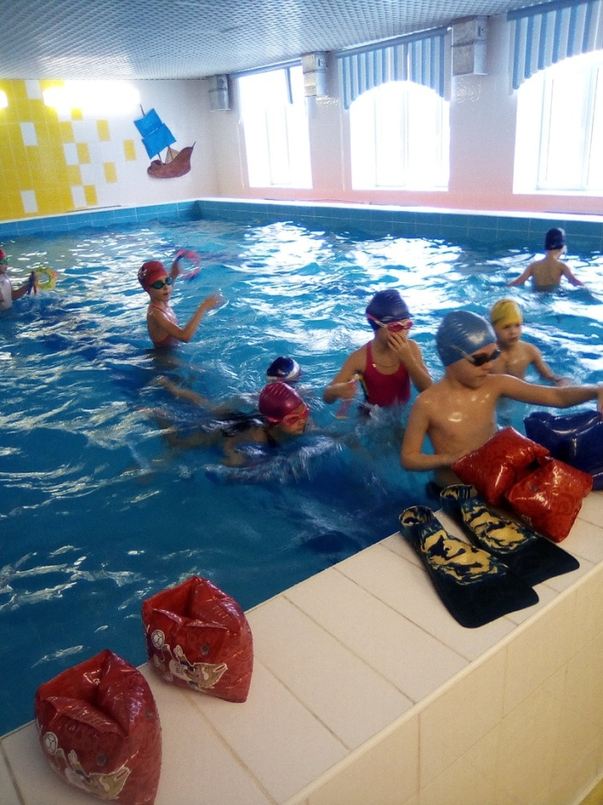
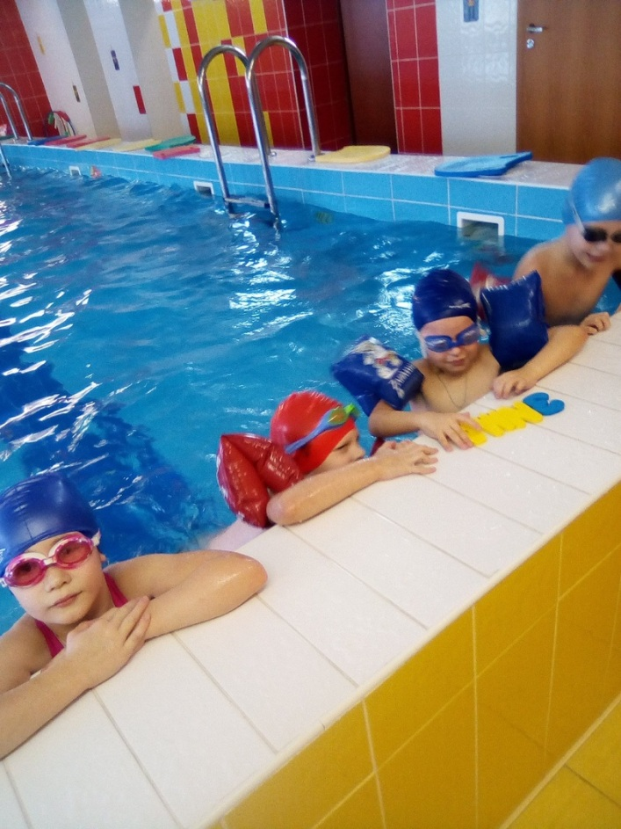
Здесь купаться каждый рад! Мы- дельфинчиков отряд!
Notes:
Здесь купаться каждый рад! Мы-дельфинчиков отряд!

Slide 3

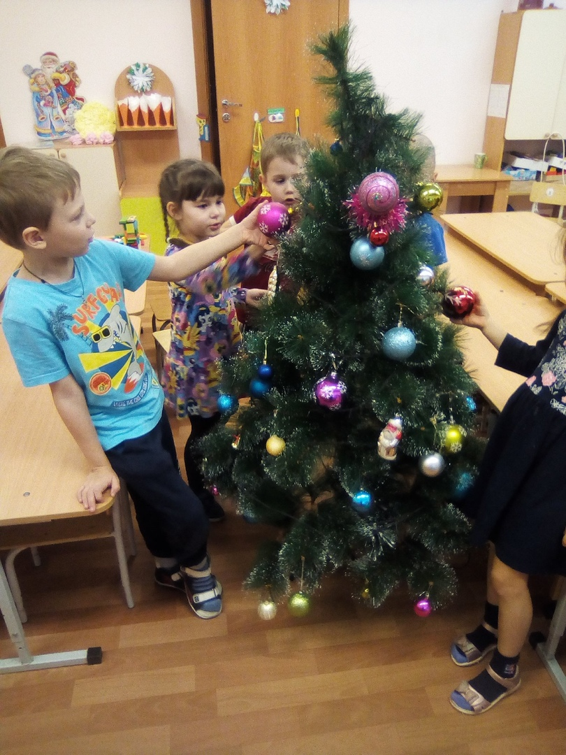
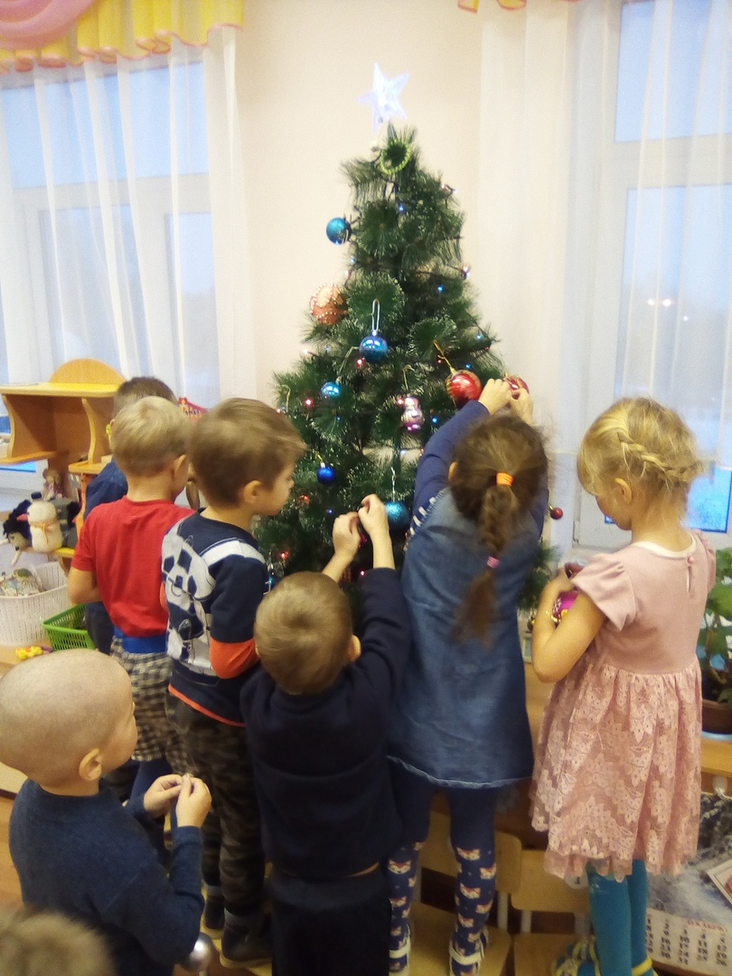
Погляди как хороша-наша ёлочка-краса!!!
Notes:
Погляди как хороша-наша ёлочка-краса!!!

Slide 4

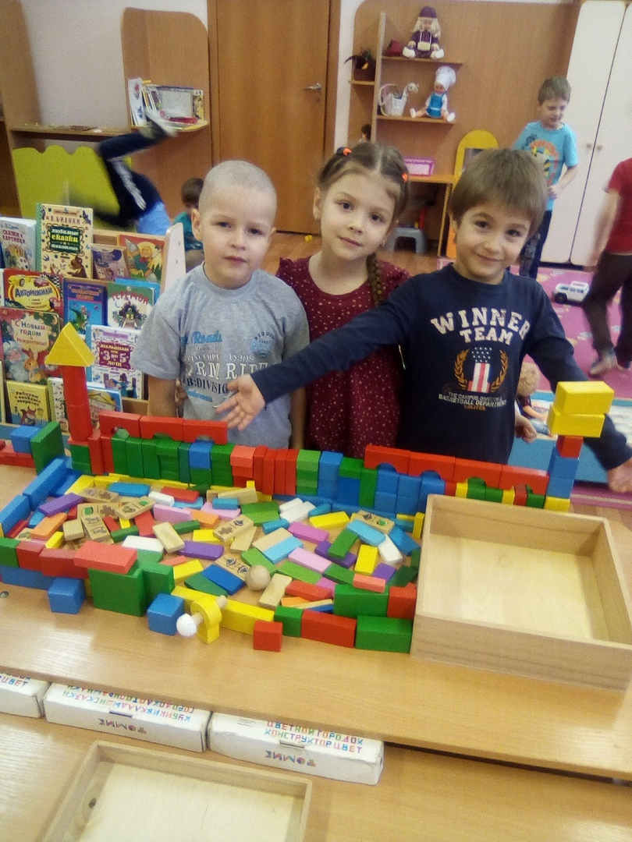
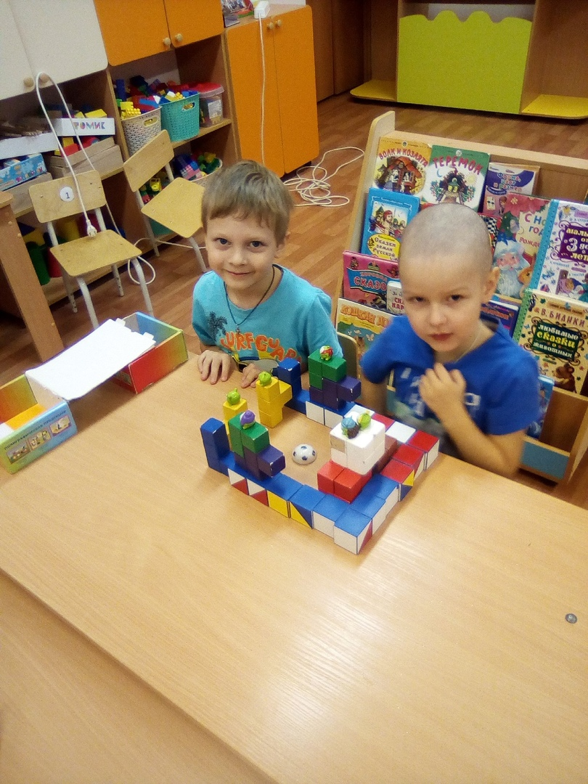
Строить мы все очень любим-ждём оценок наших судей!
Notes:
Строить мы все очень любим-ждём оценок наших судей!

Slide 5

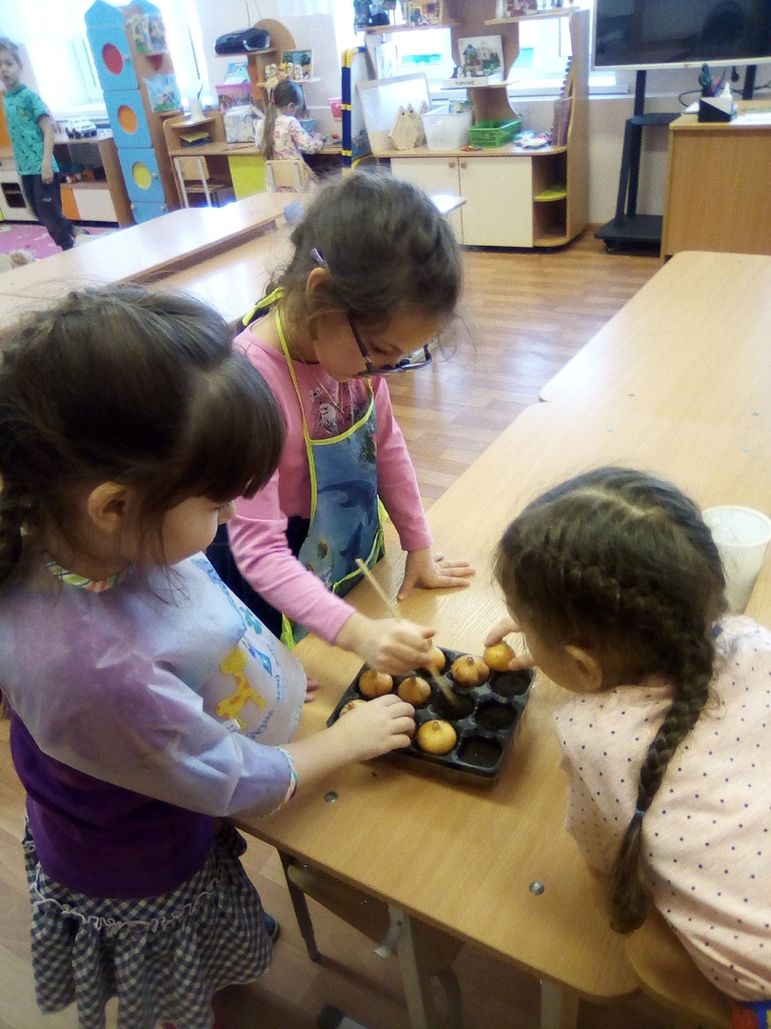
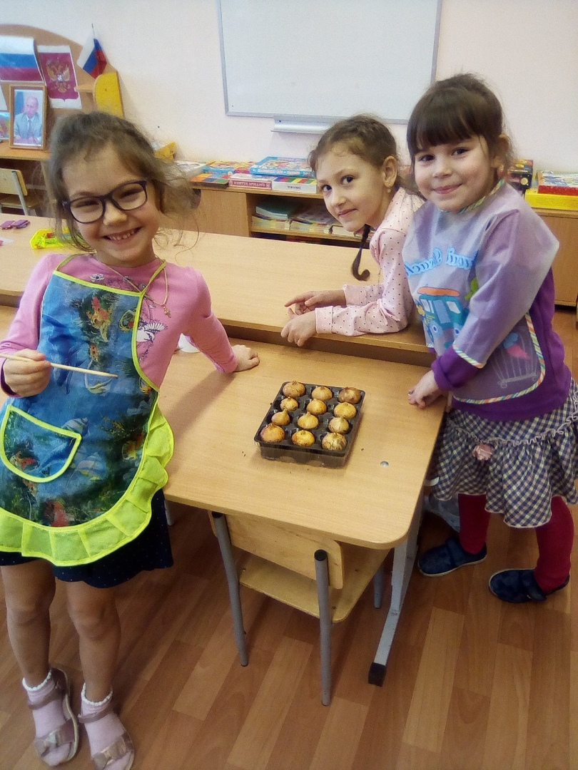
Лучок дружно мы сажаем-витамины получаем!;)
Notes:
Лучок дружно мы сажаем-витамины получаем!;)

Slide 6

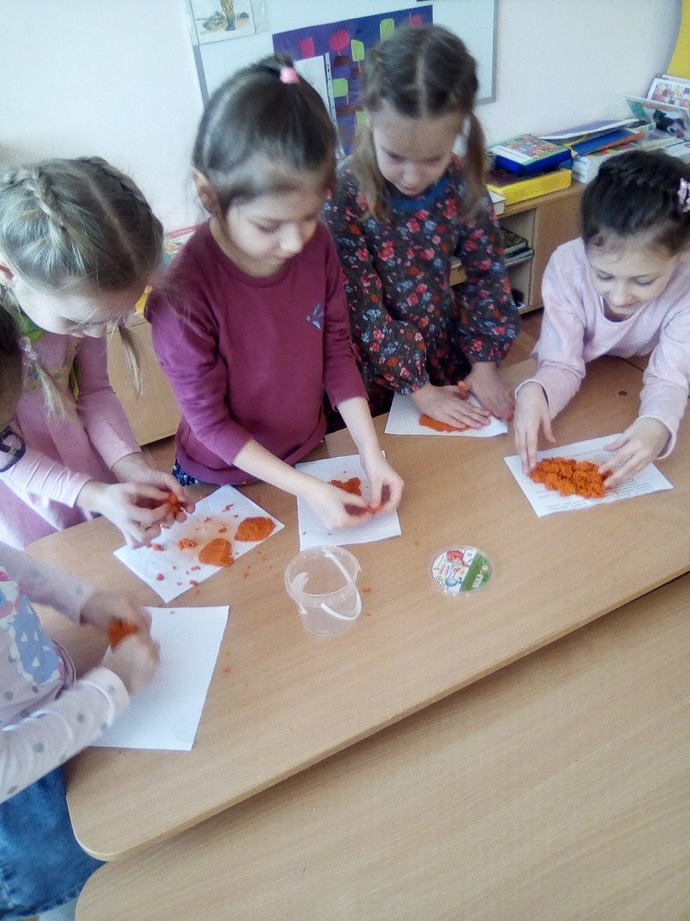
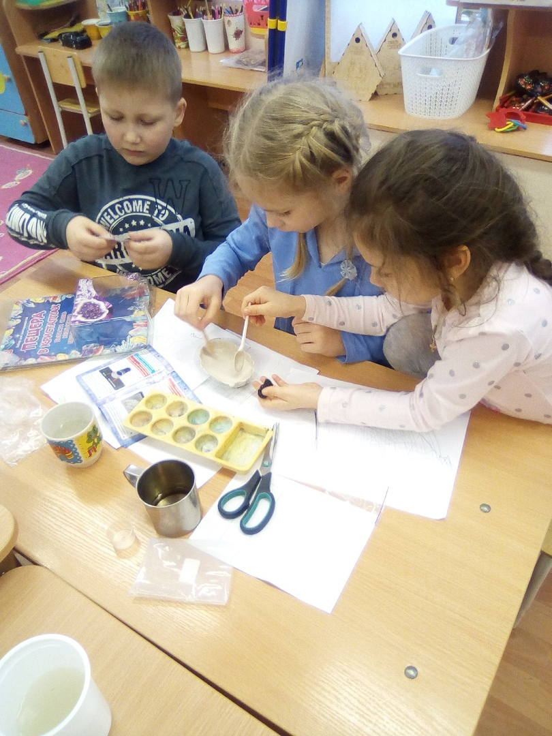
Мы ребята – будущие учёные – экспериментаторы!
Notes:
Мы ребята – будущие учёные – экспериментаторы!

Slide 7

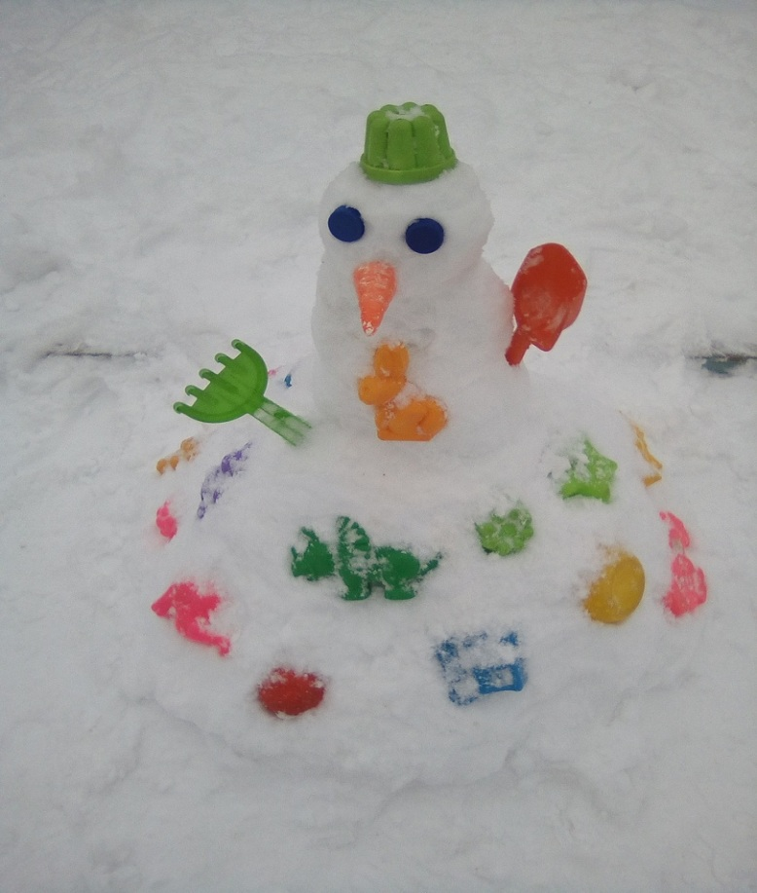
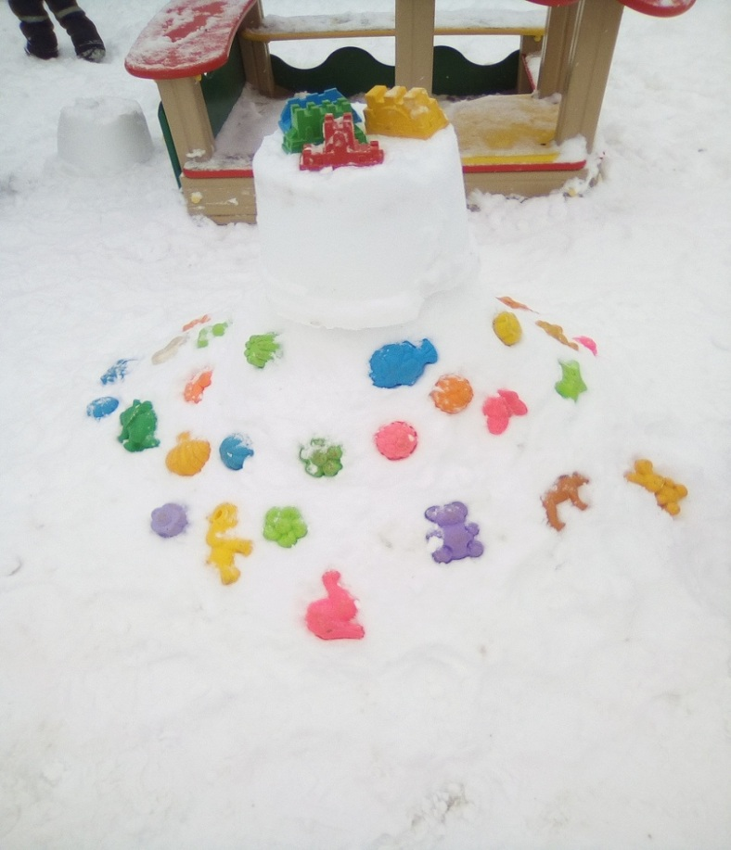
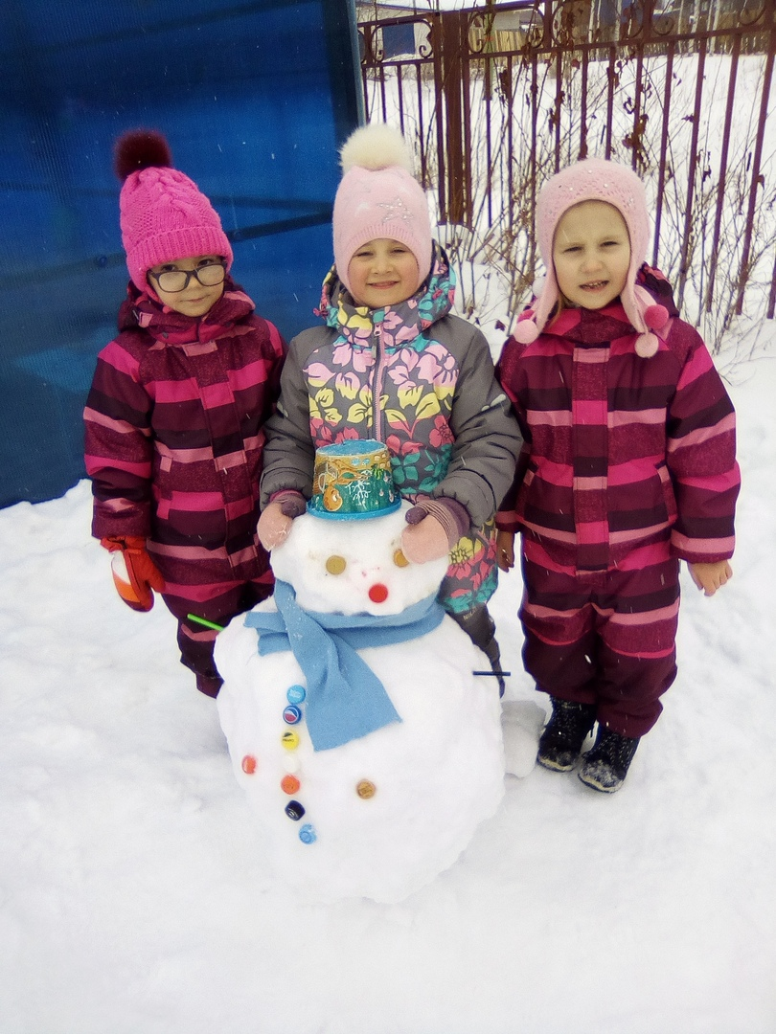
Вот какие мастера-
Нашей «Звёздочки»-друзья!
Notes:
Нашей звёздочки-друзья!

Slide 8
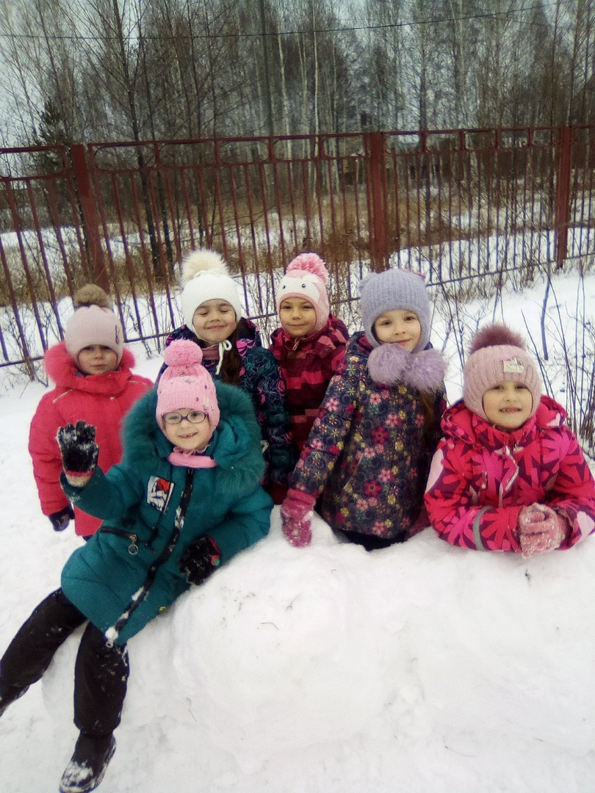
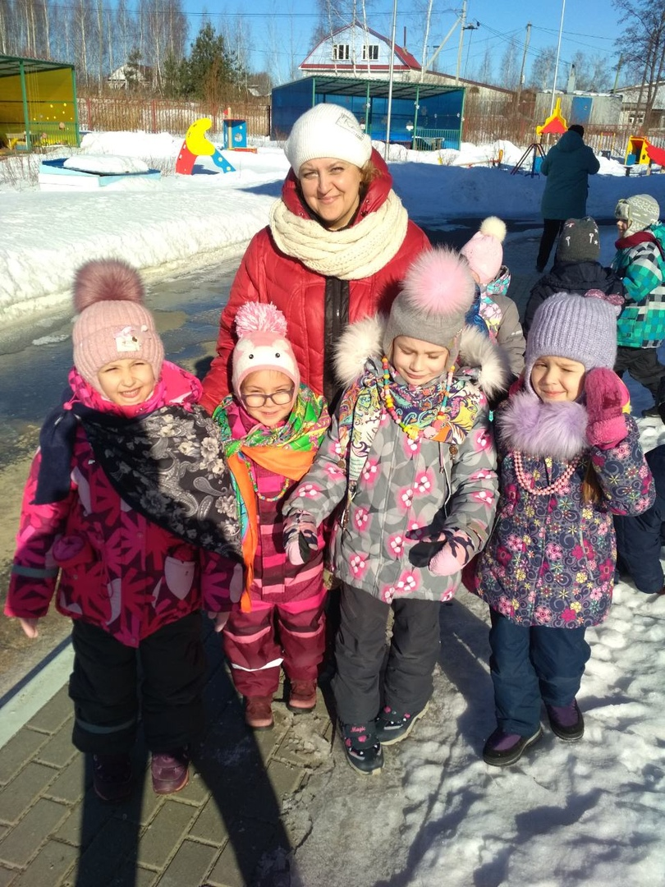
Любим мы играть, гулять-дружно праздники встречать!!!
Notes:
Любим мы играть, гулять-дружно праздники встречать!!!

Slide 9

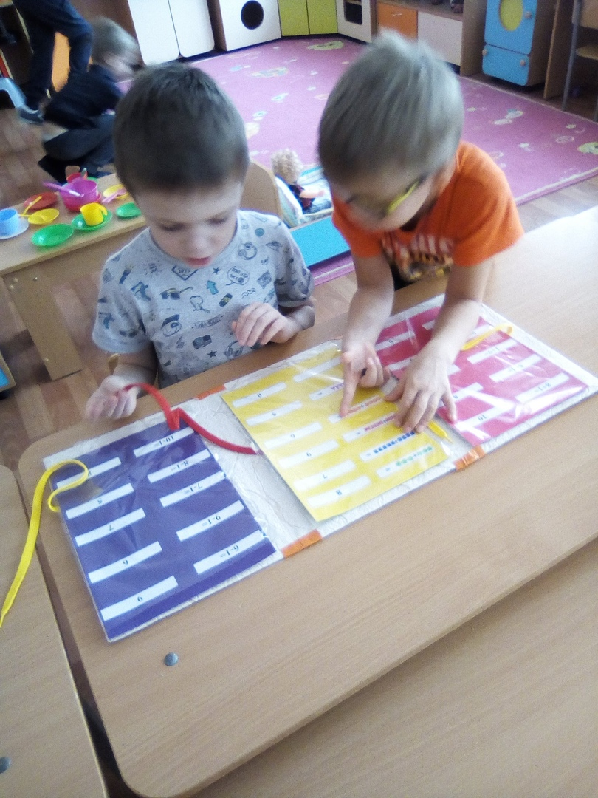
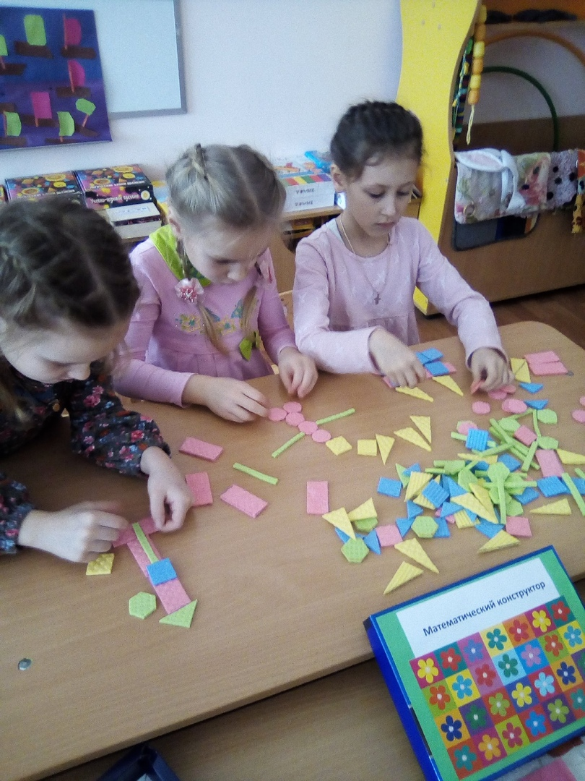
Математику решаем, много знаний получаем!!!
Notes:
Математику решаем, много знаний получаем!!!

Slide 10

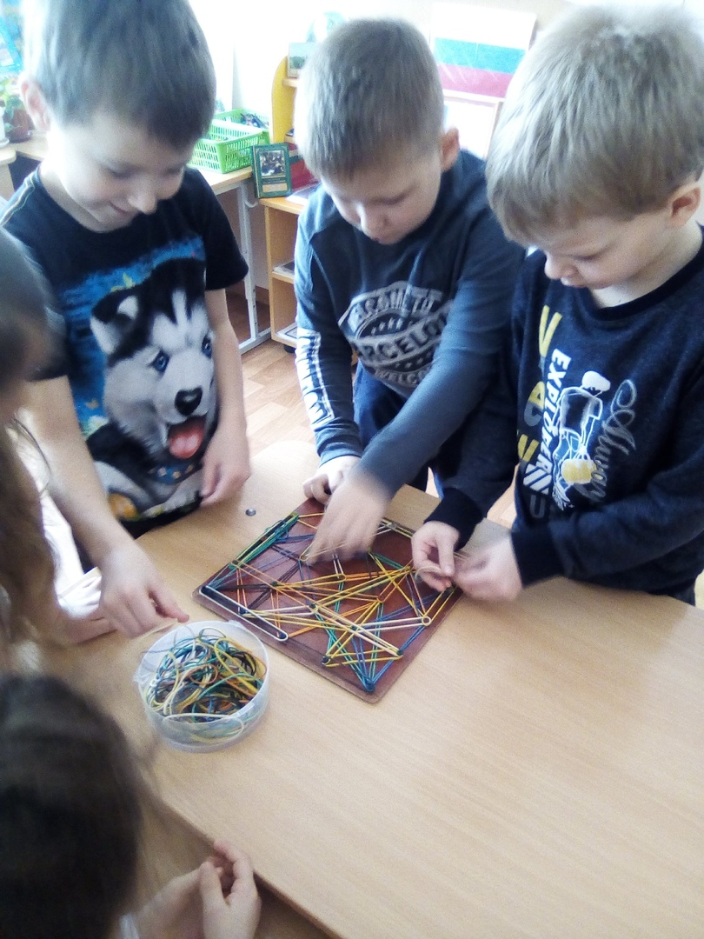
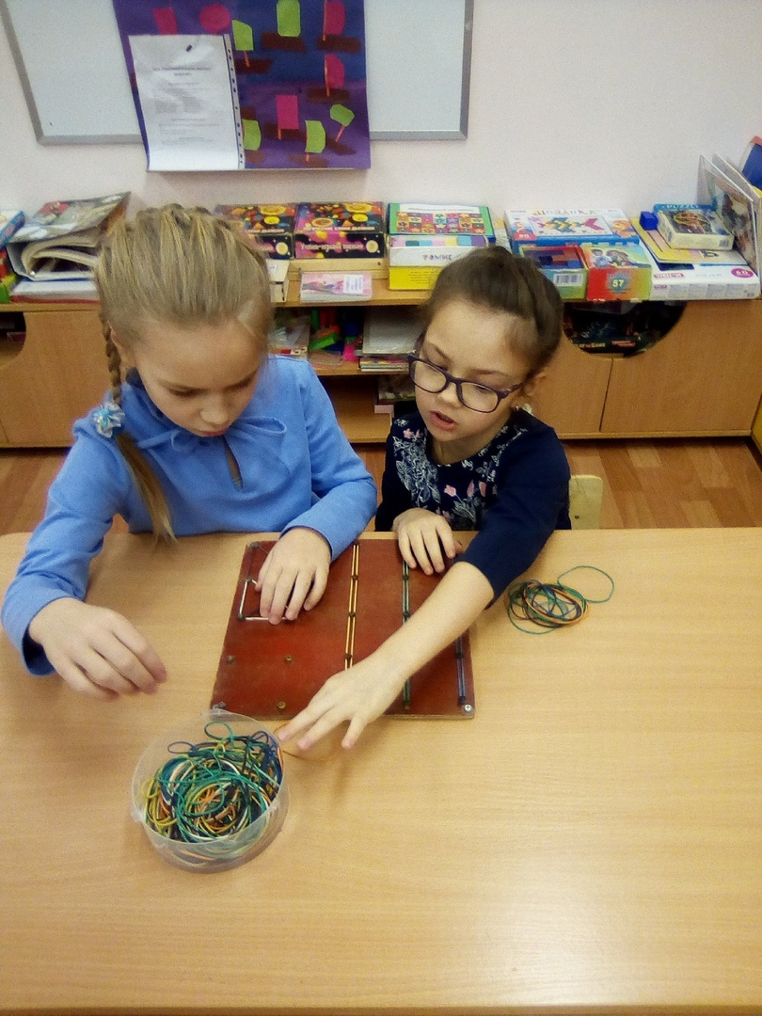
Самодельные планшеты в сто раз лучше интернета!!!
Notes:
Самодельные планшеты в сто раз лучше интернета!!!

Slide 11

Детство в наших руках, поэтому
их нельзя опускать!

